Slide 1
FICHE TYPE PROJET
Les opus de la collection sont composés de 4 rubriques, correspondant à 4 principes de la frugalité.
    Frugalité en Sol
    Frugalité en Matériaux
    Frugalité en Énergie et en Confort
    Nouveaux processus
Instructions :
Vous téléchargez la fiche type projet de votre choix
Vous remplissez votre fiche (4 pages) qui correspond à la catégorie de votre projet.
Vous supprimez toutes les autres pages y compris les pages d’instruction.
Vous sauvegarder et nommez votre dossier :
(nom du projet).(nom de la maîtrise d’oeuvre).(ville du projet).pptx
Vous incluez ce powerpoint au dossier .ZIP de votre candidature (garder le format .pptx)
Prévoir un document de 3 à 30 MO max et le déposer via les liens sur cette page web
MERCI

Slide 2
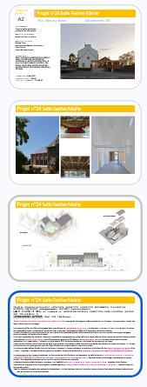
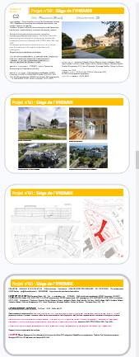
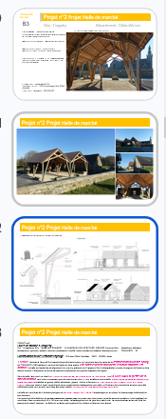
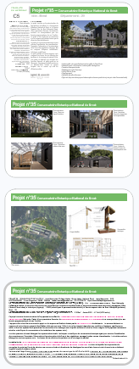
Exemples de fiche projet :

Slide 3
Guide de réponse
Vous pouvez présenter les spécificités du programme dans un bloc texte court en page 1.
Vous avez pour guide la liste ci-dessous et tous les principes des frugalités (sol, matériaux, énergies&confort, nouveaux processus)
Vous pouvez présenter plus d’informations sur la page 4, dans la zone de texte libre.
Implication d’acteurs locaux dans le projet comme filières , des acteurs du territoire
Produit local spécifique (algues, coquillage, bambou, ...)
Réemploi et produits réemployés sur site ou en sourcing d’un autre chantier ….
Précision sur Ventilation naturelle, solutions low tech employées, ….confort été hiver prévu ?
Bardage : bois et son origine local (distance du chantier si vous avez l’information)
Quelle Isolation ? : Panneau chanvre, lin, coton – Laine de bois
Finitions intérieures ou extérieures: bois, enduits terre, chaux&sable, chaux&chanvre, caoutchouc naturel,, …..
Chantier école ? chantier d’insertion ? chantier participatif ? chantier ouvert au public ou visites organisées pendant le chantier ? Permanence architecturale ? Visite de chantier à des étudiants et à des entreprises locales ?
Savoir-faire locaux, artisanat d’Art

Slide 4
FRUGALITÉ
EN SOL
Projet n°x (nom du projet)
VILLE :
Département :
CATEGORIE : (neuf ou réhabilitation ou neuf&réhabilitation?)
NOM du PROGRAMME :
MAÎTRISE D’OUVRAGE :
MAÎTRISE D’ŒUVRE : (mandataire et l’équipe BET)
ENTREPRISES :
1 PHOTO EMBLÉMATIQUE DU PROJET
Points emblématiques frugaux :
E-mail de l’architecte :
LIVRAISON :
SURFACE UTILE :
COÛT DES TRAVAUX :

Slide 5
Projet n°x (nom du projet)
AUTRES PHOTOS DU PROJET : 4 maximum

Slide 6
Projet n°x (nom du projet)
Présentation de plans ou coupes, si possible

Slide 7
Projet n°x (nom du projet)
Texte de présentation

Slide 8
FRUGALITÉ
EN MATÉRIAUX
Projet n°x : (nom du projet)
Ville :
Département :
CATEGORIE : (neuf ou réhabilitation ou neuf&réhabilitation? )
NOM du PROGRAMME :
MAÎTRISE D’OUVRAGE :
MAÎTRISE D’ŒUVRE : (mandataire et l’équipe BET)
ENTREPRISES :
1 PHOTO EMBLÉMATIQUE DU PROJET
Points emblématiques frugaux :
E-mail de l’architecte :
LIVRAISON :
SURFACE UTILE :
COÛT DES TRAVAUX :

Slide 9
Projet n°x : (nom du projet)
AUTRES PHOTOS DU PROJET : 4 maximum

Slide 10
Projet n°x : (nom du projet)
Présentation de plans ou coupes, si possible

Slide 11
Projet n°x : (nom du projet)
Texte de présentation

Slide 12
FRUGALITÉ
EN ÉNERGIE
ET EN CONFORT
Projet n°x (nom du projet)
Ville :
Département :
CATEGORIE : (neuf ou réhabilitation ou neuf&réhabilitation? )
NOM du PROGRAMME :
MAÎTRISE D’OUVRAGE :
MAÎTRISE D’ŒUVRE : (mandataire et l’équipe BET)
ENTREPRISES :
1 PHOTO EMBLÉMATIQUE DU PROJET
E-mail de l’architecte :
LIVRAISON :
SURFACE UTILE :
COÛT DES TRAVAUX :
Points emblématiques frugaux :

Slide 13
Projet n°x (nom du projet)
AUTRES PHOTOS DU PROJET : 4 maximum

Slide 14
Projet n°x (nom du projet)
Présentation de plans ou coupes, si possible

Slide 15
Projet n°x (nom du projet)
Texte de présentation

Slide 16
NOUVEAUX PROCESSUS
Projet n°x (nom du projet)
Ville :
Département :
CATEGORIE : (neuf ou réhabilitation ou neuf&réhabilitation? )
NOM du PROGRAMME :
MAÎTRISE D’OUVRAGE :
MAÎTRISE D’ŒUVRE :(mandataire et l’équipe BET)
ENTREPRISES :
E-mail de l’architecte :
1 PHOTO EMBLÉMATIQUE DU PROJET
Points emblématiques frugaux :
LIVRAISON :
SURFACE UTILE :
COÛT DES TRAVAUX :

Slide 17
Projet n°x (nom du projet)
AUTRES PHOTOS DU PROJET : 4 maximum

Slide 18
Projet n°x (nom du projet)
Présentation de plans ou coupes, si possible

Slide 19
Projet n°x (nom du projet)
Texte de présentation

